Slide 1
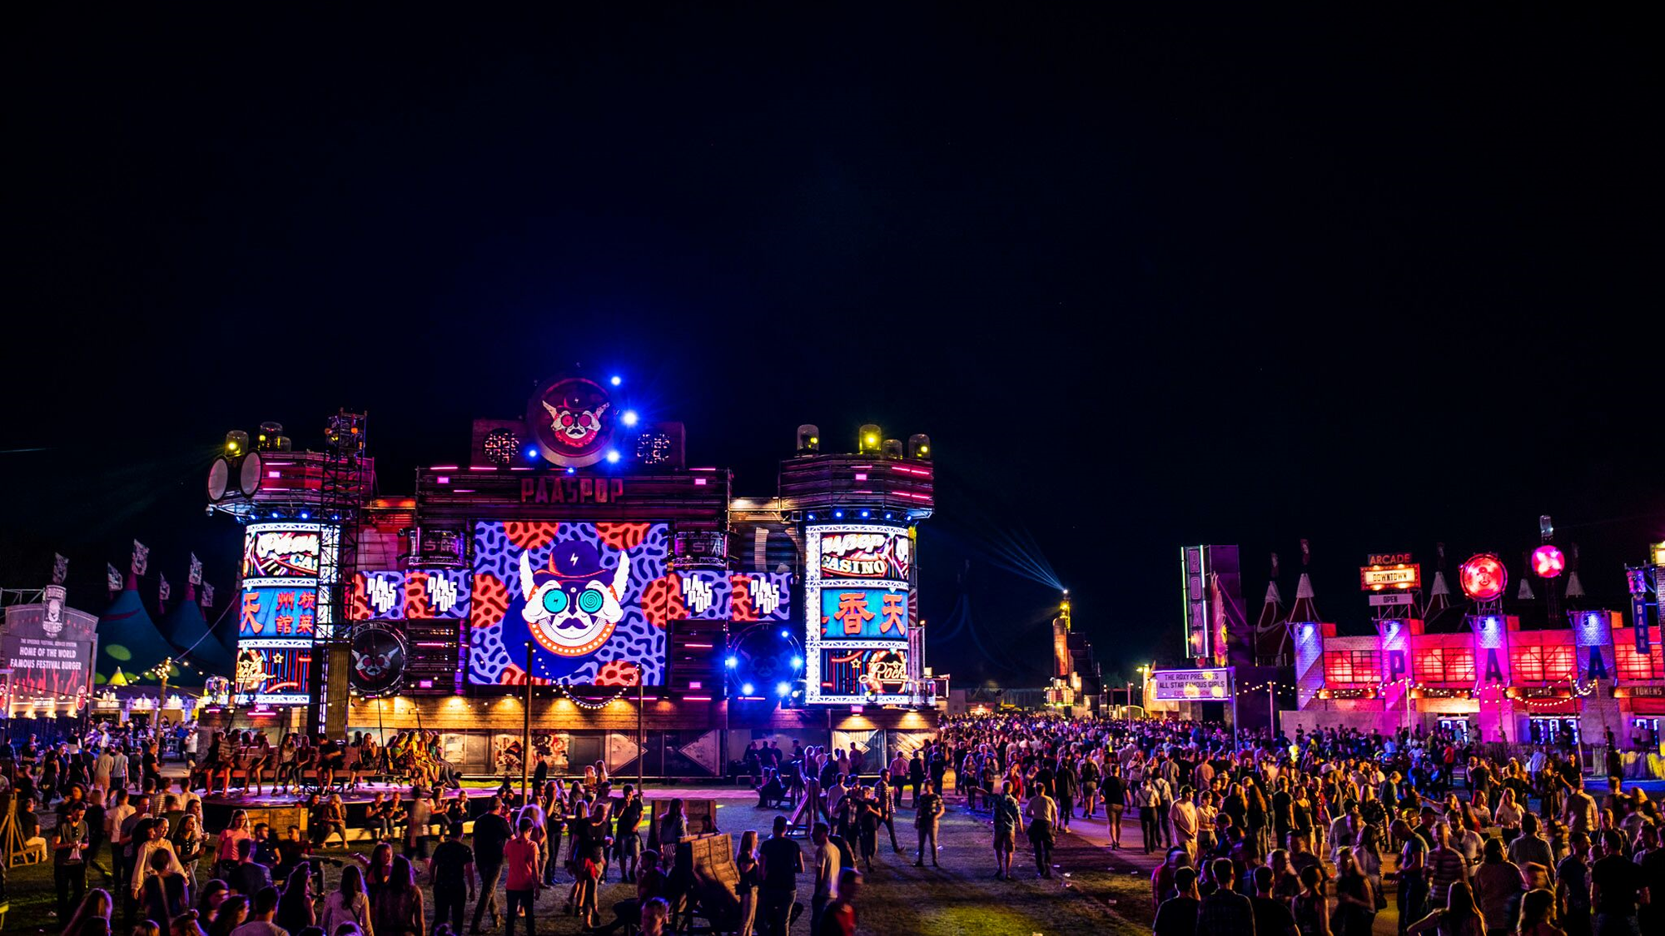
Live Test: Paaspop De Ultieme Festival App
Merik Westerveld
Notes:
Hallo,
Mijn naam is Merik Westerveld en ik heb tijdens Paaspop 2019 gewerkt aan de afstudeeropdracht: De Ultieme Festival App. In deze presentatie wil ik het proces en de resultaten weergeven evenals een advise geven aan de directive van Paaspop.

Slide 2
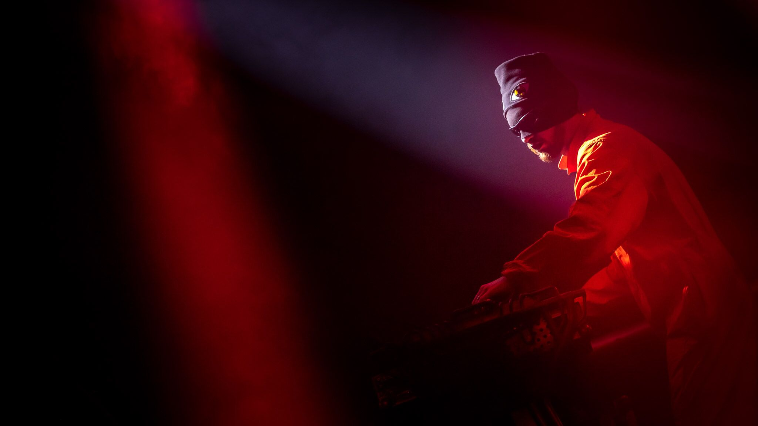
In het kort:
Het proces vóór Paaspop 2019
Notes:
Laten we beginnen met in het kort: het process vóór Paaspop 2019

Slide 3
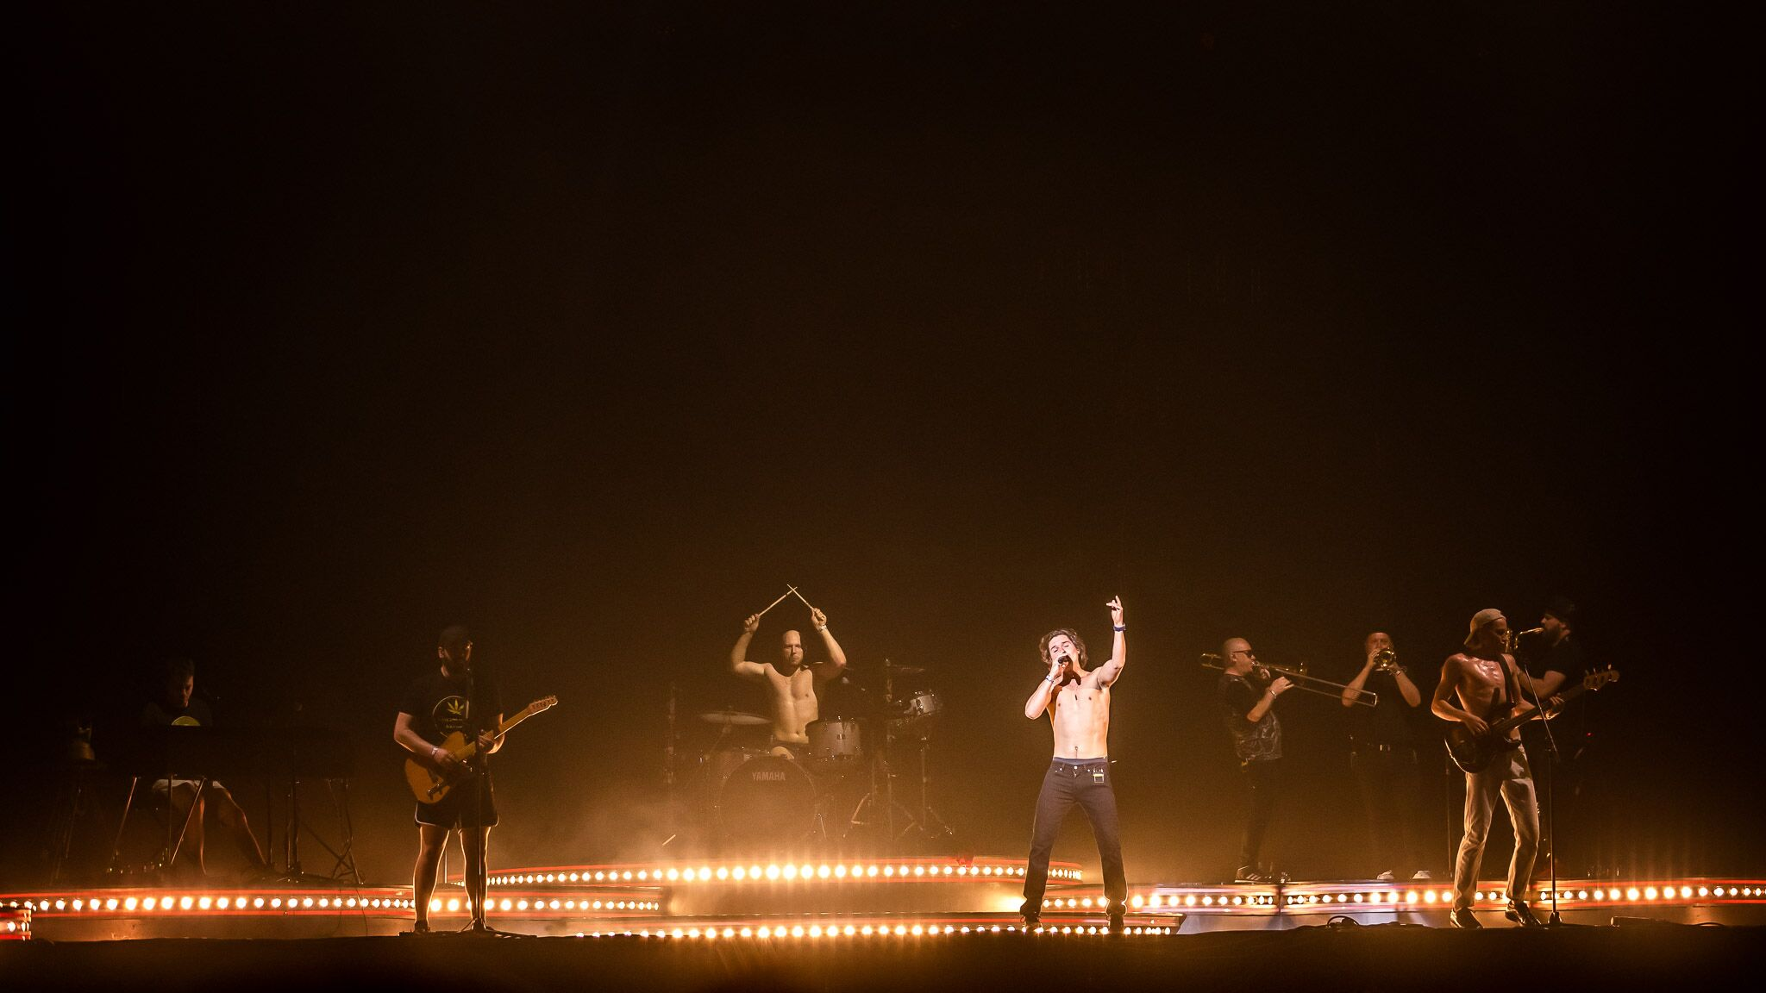
Vóór Paaspop
Analyseren
&
Onderzoek
Ontwerpen
Realiseren
Notes:
Vóór Paaspop heb ik het proces opgedeeld in drie verschillende fases: het analyseren en onderzoeken, het ontwerpen en het realiseren.
Het analyseren en onderzoeken begon tijdens het eerste gesprek met de directie van Paaspop waarbij ik toentertijd begonnen ben met de eerste op dat moment belangrijkste vragen te stellen. Naast dit gesprek heb ik ook interviews gehouden met experts op een bepaald gebied zoals privacy en mobiele ontwikkeling. Met de antwoorden van de directie en de informatie die ik opgedaan heb tijdens de interviews heb ik een start kunnen maken met het onderzoek. Ik hebt een onderzoek gedaan naar de gewenste functionaliteiten van de potentiële festivalbezoekers. Hier heb ik gevraagd wat hun ergernissen zijn bij een festival, of ze denken dat technologie en in het specifiek een mobiele applicatie hierbij kan helpen. Daarna heb ik deze mensen gevraagd als ze denken dat een mobiele applicatie hierbij kan helpen, wat voor functionaliteiten ze dan graag terug zouden willen zien in een mobiele festival app. Door middel van dit onderzoek en kijkende naar wat er al bestaat in deze sector ben ik begonnen met het ontwerp.
Ontwerpen: Tijdens het ontwerpen heb ik technische ontwerpen gemaakt en een functioneel ontwerp wat in principe tekeningen zijn hoe de app eruit zou moeten komen te zien. Dit functionele ontwerp heb ik aan Lorenzo (ontwikkelaar en designer bij Paaspop) laten zien en hier destijds feedback op gevraagd. Het belangrijkste wat hieruit was gekomen dat de app een unique selling point nodig had. Dit USP is uiteindelijk de mogelijkheid geworden dat de app op basis van wat een gebruiker leuk vindt suggesties geeft en dat de app kan zien wanneer er overlap is tussen artiesten die een gebruiker leuk vindt en voor de gebruiker zou kunnen kiezen. Met dit ontwerp kon begonnen worden met de realisatie.
Realiseren: De realisatie duurde ongeveer 6 á 7 weken en in die tijd heb ik een omgeving opgezet aan de achterkant en heb ik een app opgezet die gedownload kon worden in de app store. Deze app is ook geschreven voor Apple IOS telefoons, maar omdat het lang duurt om de app op de app store te krijgen van Appel en er weinig tijd was, heb ik ervoor gekozen om hier geen tijd aan te besteden.
Na dit proces stond de app klaar op donderdag 18 April en kon het testen op Paaspop beginnen.

Slide 4
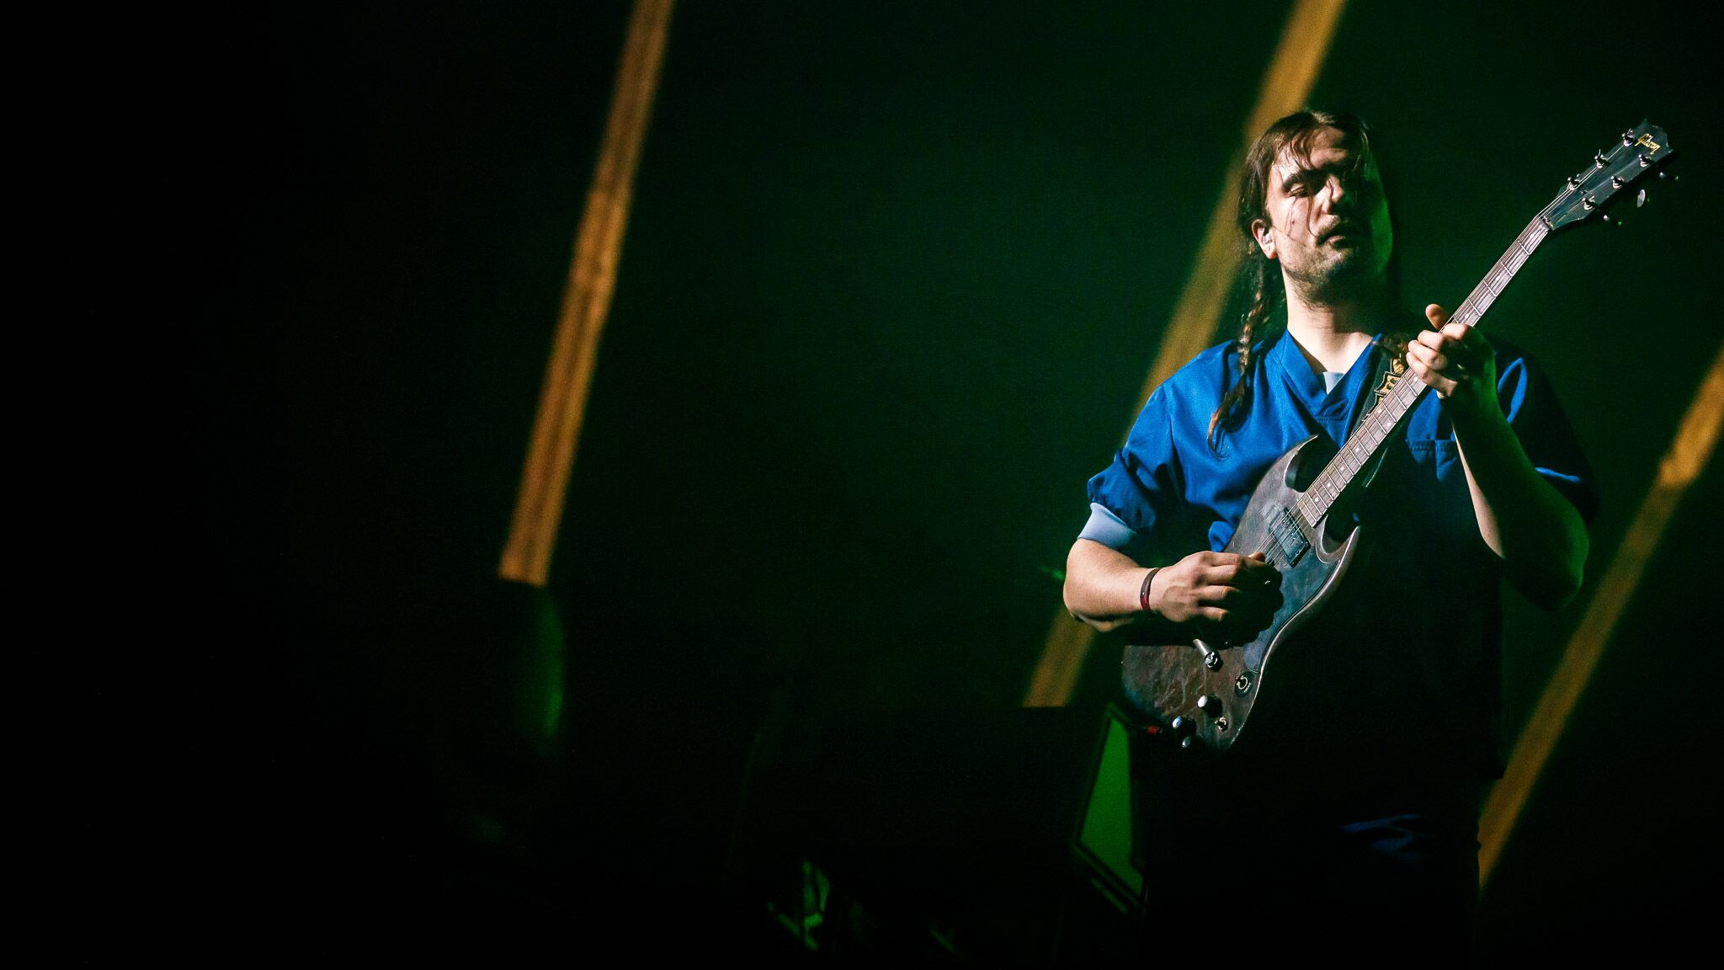
In het kort:
Tijdens Paaspop 2019
Notes:
Dus wat heb ik gedaan tijdens Paaspop 2019?

Slide 5
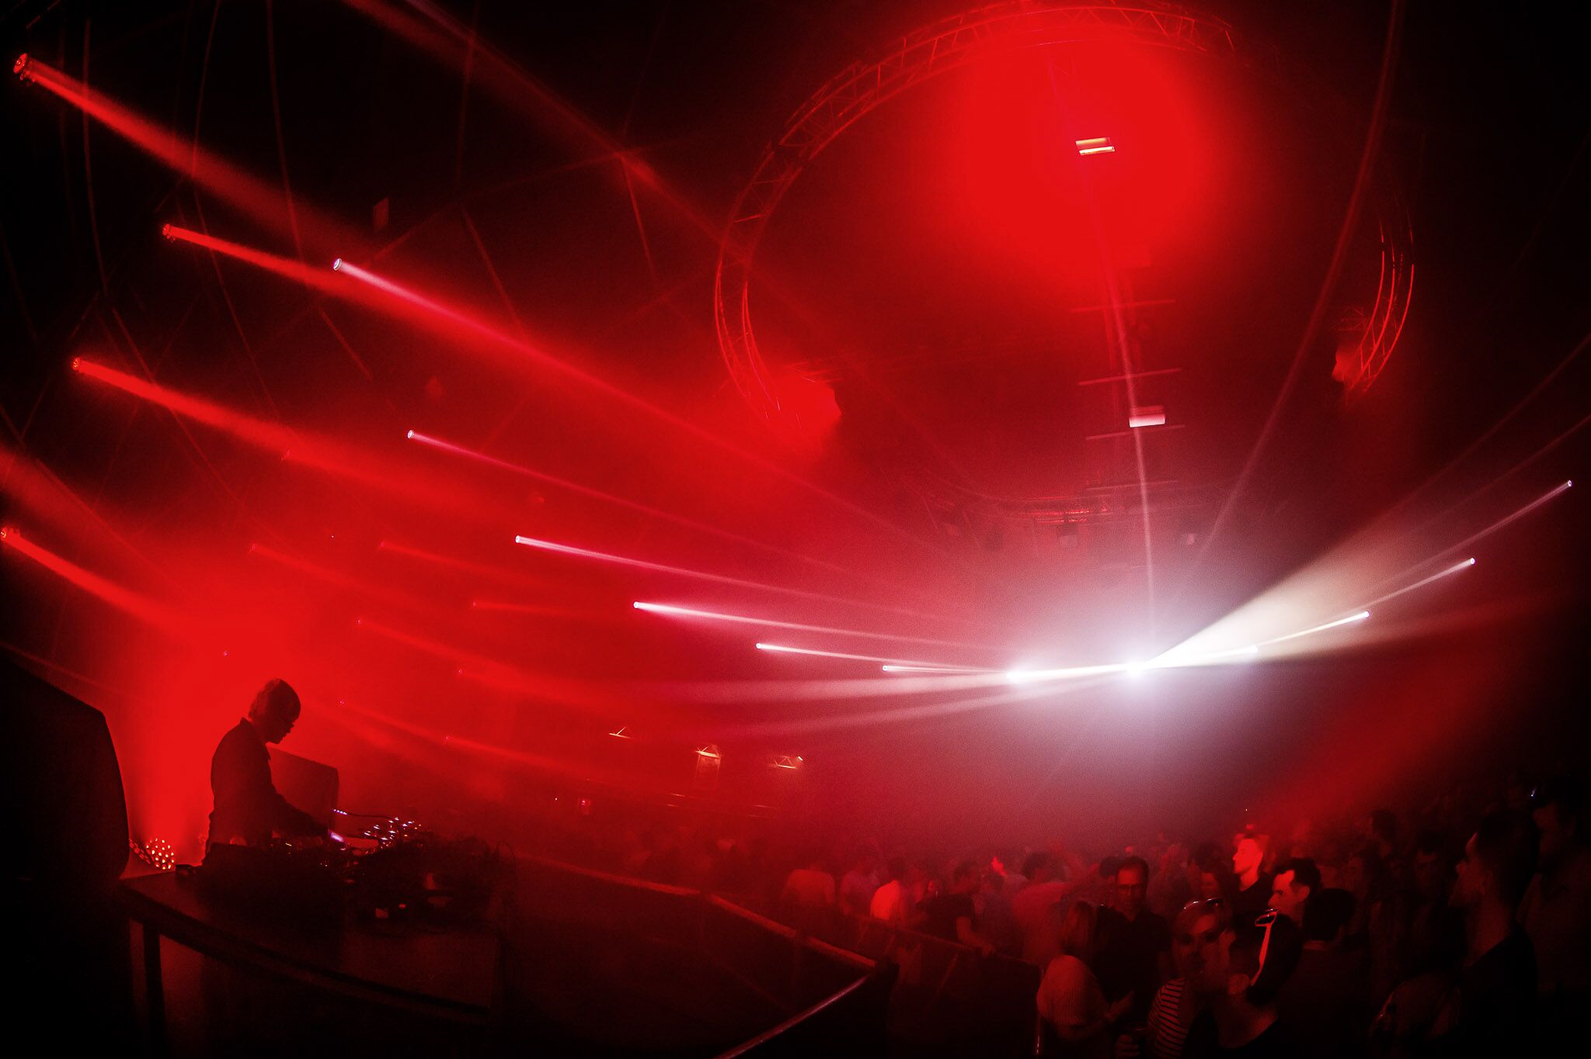
Tijdens Paaspop
Verbeteren
Testen
Feesten
Notes:
Natuurlijk hebben jullie dit al van mij gehoord in een kleine presentatie tijdens het festival zelf. Toch ga ik daar nu ook nog heel even op in. Naast het feesten heb ik op de vrijdag vóór het begin van het festival nog alles klaar gezet wat klaar gezet moest worden, zoals de locatie coördinaten van de plekken ophalen. Toen dit klaar was heb ik de app getest en nog verbeterd waar nodig. Dit heb ik eigenlijk tot en met zaterdag middag gedaan, de app testen, verbeteren, de test door anderen laten testen, verbeteren etc. Uiteindelijk stond de app op zaterdag middag helemaal klaar en zaten er geen fouten meer in.

Slide 6
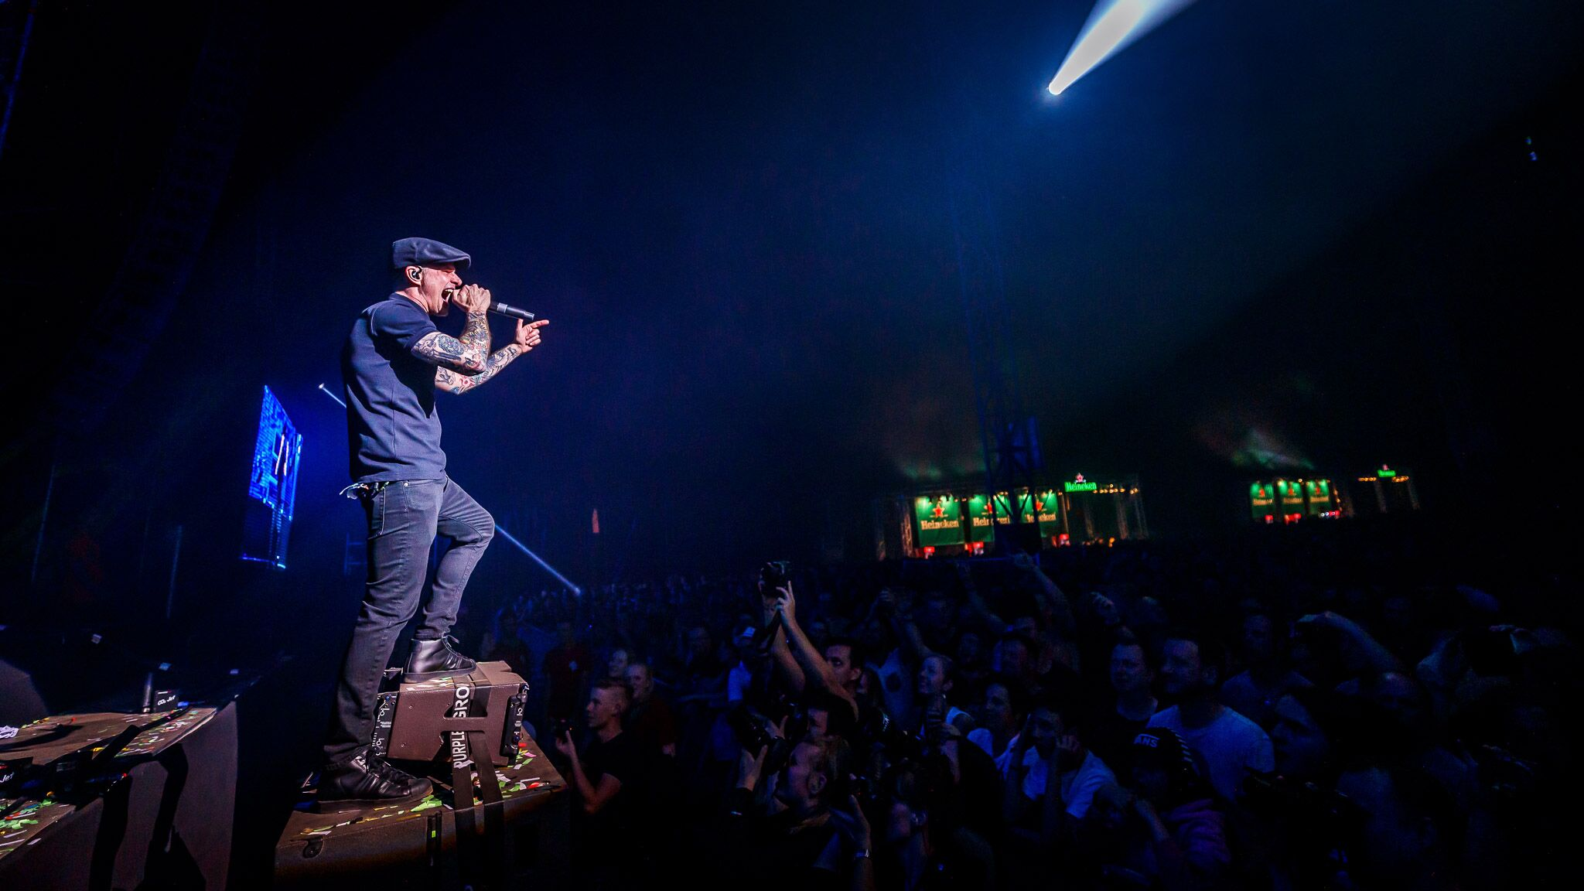
Resultaten:
Gebruik van de bezoekers
Notes:
Wat zijn nou uiteindelijk de resultaten?

Slide 7
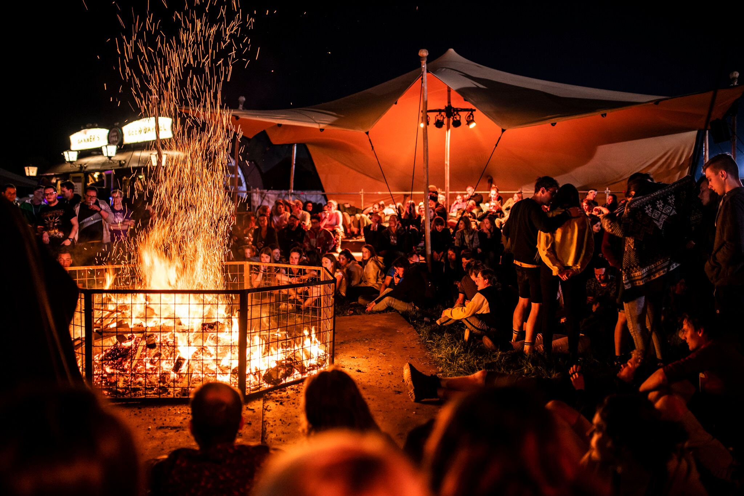
700+
Gebruikers op de app
Notes:
In het weekend hebben iets meer als 700 festivalbezoekers de app gedownload en zichzelf geregistreerd op de Android app zonder promotie. Van te voren was het wel de bedoeling om eventueel promotie te doen voor de app, maar dit bleek achteraf dus helemaal niet nodig. Dit aantal wil zeggen dat er, in tegenstelling van wat er eerst gedacht werd, wel degelijk vraag is naar een mobiele app en dat bezoekers er uit zichzelf toch naar gaan zoeken. Mede hierop heb ik ook mijn uiteindelijke advies gebasseerd.

Slide 8
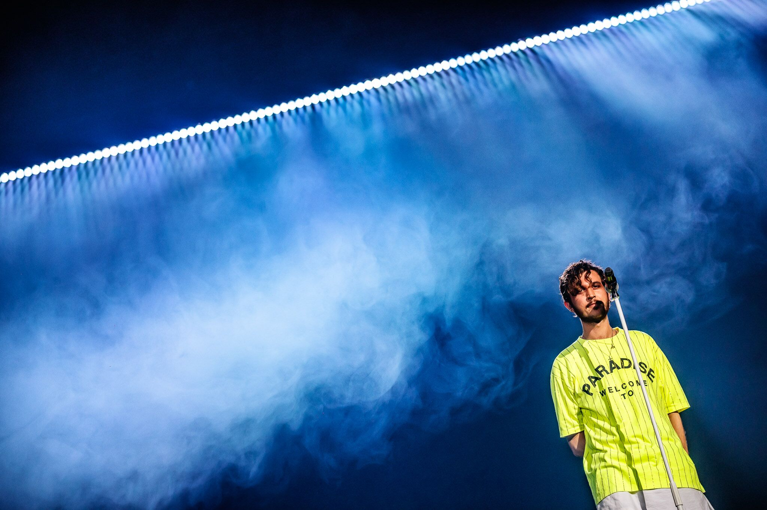
Resultaten:
Advies en aanbevelingen
Notes:
Wat is met de resultaten, het live testen en het onderzoek mijn uiteindelijke advies en aanbevelingen aan de directie?

Slide 9
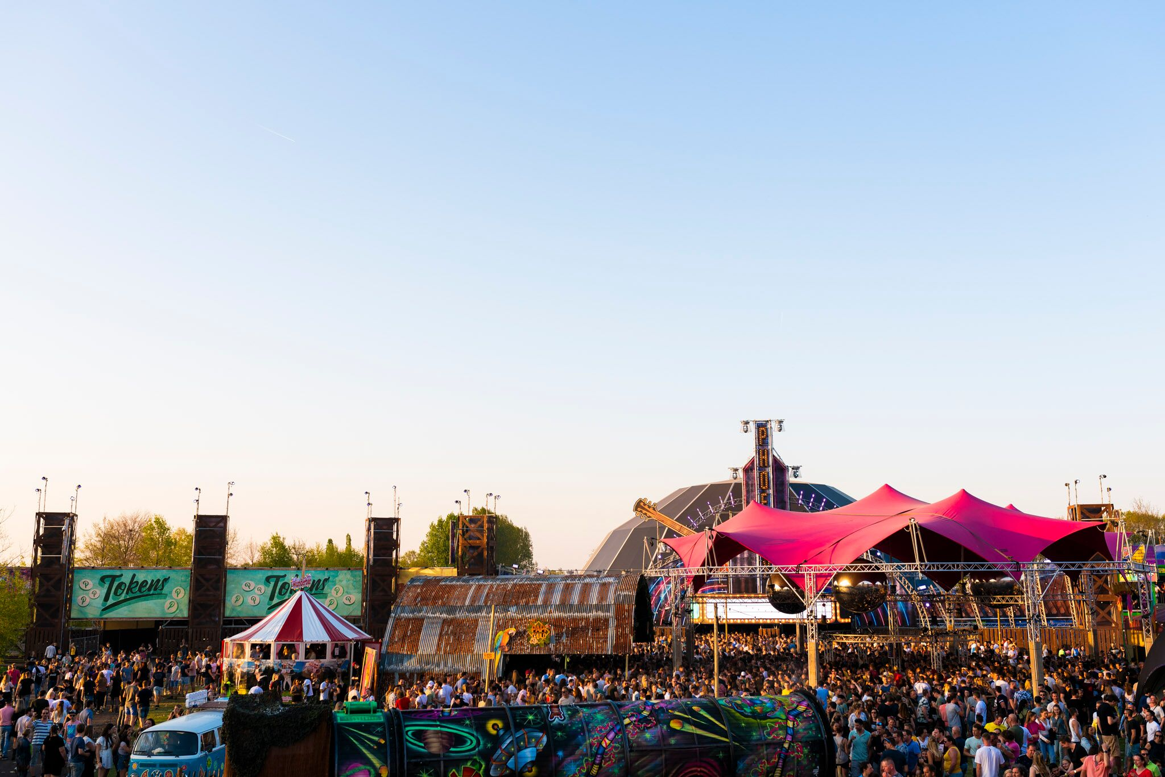
82.5%
Van de ondervraagden zou een mobiele applicatie downloaden
Notes:
Tijdens het onderzoek is er een belangrijk nummer uit de enquête gekomen. Namelijk dat 82.5% van de ondervraagden sowieso een mobiele festival applicatie zouden downloaden als dat hun meerwaarde geeft. Een andere 16.5% zou dit misschien willen doen en maar 1% zou geen app willen downloaden. Dit zijn erg belangrijke cijfers om een goed advies mee te kunnen geven.

Slide 10
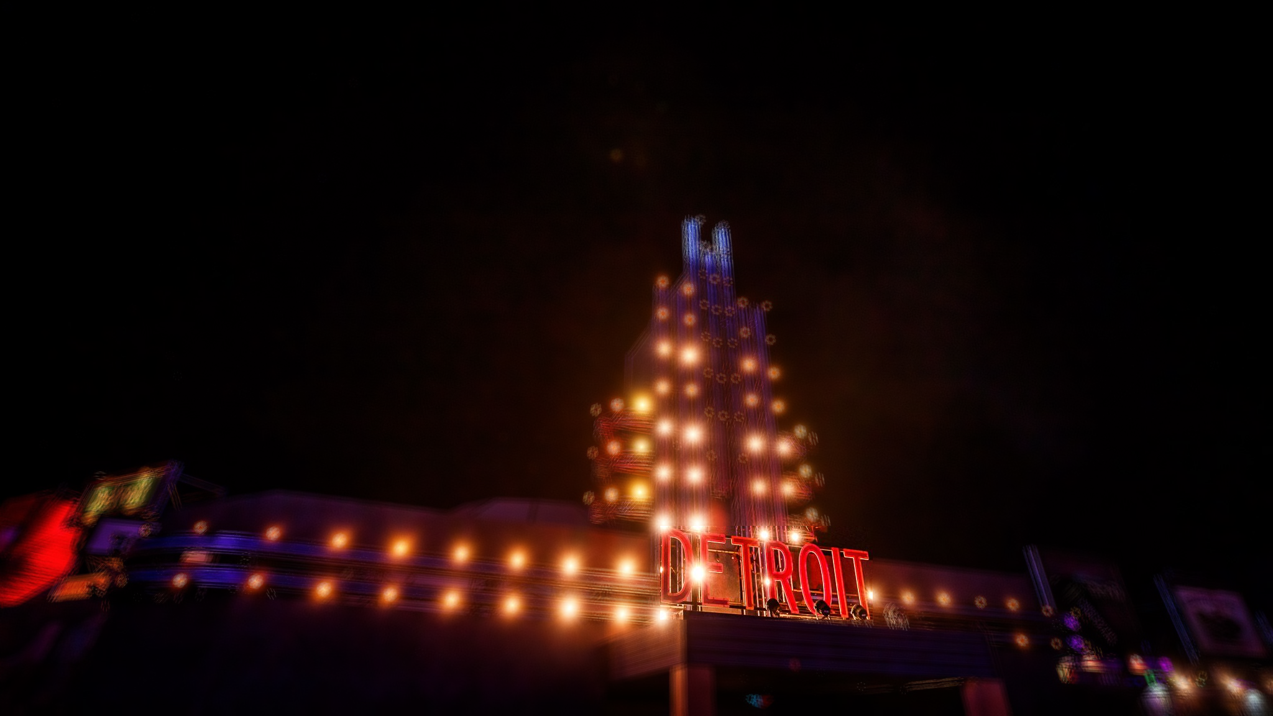
Mogelijkheden voor de toekomst
Web app
+ Geen updates nodig
+ Geen app store nodig
+ Beschikbaar op meer apparaten dan alleen de mobiele telefoon
+ Hoeft niet gedownload te worden
- Werkt niet offline
- Langzamer dan andere 2
- Minder veilig
- Kan niet alle hardware resources gebruiken van mobiele telefoon
Mobiele app
+ Snelste van de 3
+ Kan offline werken
+ Kan tegewoordig door middel van cross platform frameworks snel ontwikkeld worden
+ Kan gebruik maken van alle hardware resources
- Moet geüpdated worden door de gebruiker
- Werkt niet op andere apparaten zoals een PC
- De app store (IOS) kan lastig zijn
Progressive web app
+ Kan gebruikt worden op elk apparaat
+ Kan offline werken
+ Kan veel resources gebruik maken van een telefooon
+ Geen updates nodig
+ Hoeft niet gedownload te worden
+ Kan makkelijke gedeeld worden met URL
+ Icon op de home pagina
- Werkt nog niet geweldig op alle browsers
- Heeft nog niet alle hardware resources zoals bluetooth
- Heeft nog niet alle UX/UI mogelijkheden
- Langzamer dan mobiele app
Notes:
Dus wat zijn nu uiteindelijk de mogelijkheden voor Paaspop als ze verder willen gaan met deze ontwikkeling? Er zijn drie verschillende technieken die gebruikt kunnen worden bij het maken van een technologische toepassing die festival bezoekers kunnen gebruiken op hun mobiele telefoon.
Een web app heeft een aantal voordelen en een aantal belangrijke nadelen: zo zijn er voor een web app geen updates nodig die gedaan moeten worden door de gebruiker en hoeft de app ook niet gedownload te worden op een app of play store. Daarnaast kun je een web app, mits goed ontwikkeld, ook gebruiken op een desktop pc of laptop. Echter zijn er wat nadelen: het zal nooit offline werken wat wel erg belangrijk is voor een festivall app, het is langzamer dan de andere twee opties, het is minder veilig voor de gebruiker en het kan niet alle hardware resources gebruiken van een mobiele telefoon.
De mobiele app is de snelste van deze drie mogelijkheden en kan daarnaast ook nog offline werken. Tegenwoordig is het ook makkelijk en snel om een mobiele app voor meerdere platformen te ontwikkelen door het gebruik van cross platform frameworks. Daarnaast kan deze optie als enige gebruik maken van alle hardware en software gerelateerde resources. Nadelen zijn wel dat de app geüpdate moet worden door de gebruiker en het niet op andere apparaten werkt zoals een desktop pc of laptop.
Een progressive web app is een combinatie van een web app en mobiele app. Het kan hierdoor dus ook gebruikt worden op elk apparaat én kan gebruik maken van offline functionaliteiten. Daarnaast kan het van veel van de hardware resources gebruik maken van een telefoon, heeft het geen updates nodig, hoeft er niks gedownload te worden maar kan er wel net zoals bij een normale app een icon op de home pagina gezet worden. Helaas is het nog bezig met ontwikkelen waardoor het nog niet geweldig werkt op alle browsers, kan het nog niet gebruik maken van alle hardware resources op een telefoon zoals bluetooth, is het langzamer dan een mobiele app en heeft het nog niet alle UX/UI mogelijkheden zoals het gebruik van 3D modellen.

Slide 11
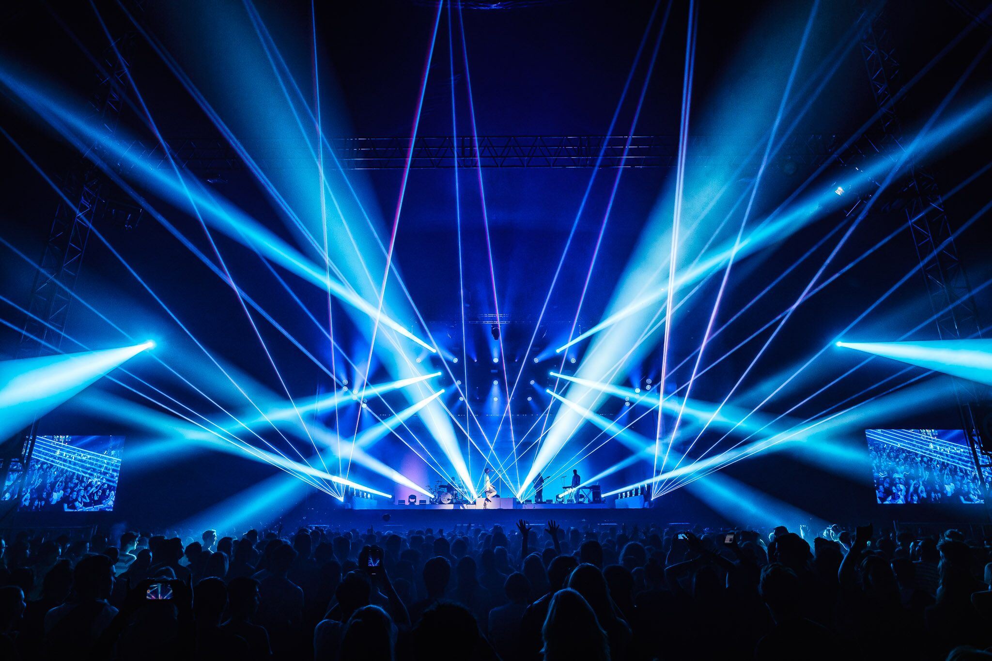
Advies
Door ontwikkelen van mobiele app.
Technologische toepassingen kunnen niet alle ergernissen weghalen.
Denk na over de context van de eisen, gebruik van verschillende apparaten en het offline gebruik.
Notes:
Het uiteindelijke advies is als volgt: ik zou door ontwikkelen aan een mobiele app, hier is schijnbaar toch heel veel vraag naar. Hiervoor moet er gekeken worden naar de context van de technologische eisen om te kijken welke van de drie voorgelegde opties gebruikt moet worden. Zo moet er gekeken worden of er offline functionaliteiten nodig zijn, of er gebruik gemaakt moet worden van bluetooth etc. Ook is belangrijk om te benadrukken dat technologische toepassingen niet alle ergernissen weg kunnen halen van bezoekers. Een app kan bijvoorbeeld bezoekers verspreiden over het festival, maar als er te weinig faciliteiten zijn, staan er alsnog lange rijen. Daarnaast is de data dekking ook erg belangrijk bij veel technologische toepassingen. Dit jaar was wederom de data dekking heel erg slecht voor de meeste providers waardoor sommige functionaliteiten op de app niet werkten bij de meeste bezoekers zonder internet.

Slide 12
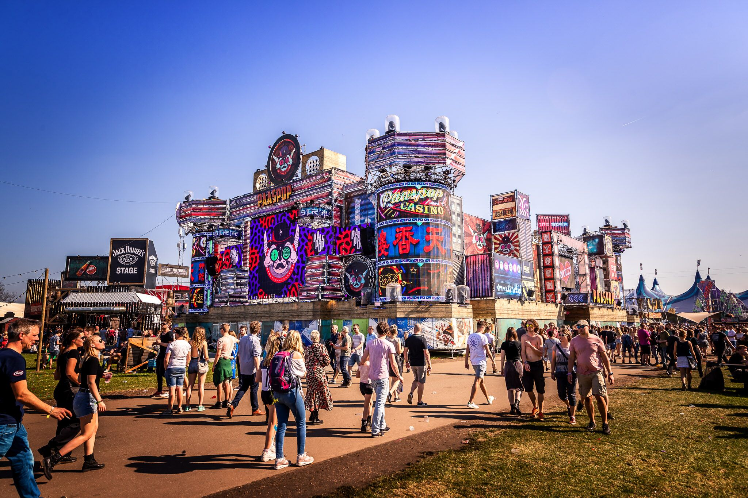
Bedankt Info Support & Paaspop
Nog vragen?

